Slide 1
o passeio do cavalo
Eduardo Savian, Marcos Fehlauer

Slide 2
Introdução
O passeio do cavalo é uma sequência de movimentos de um cavalo em um tabuleiro de xadrez, de modo que o cavalo visite cada casa exatamente uma vez;
é uma instância do problema mais geral do caminho hamiltoniano na teoria dos gráficos. O problema de encontrar uma volta de cavaleiro fechada é, da mesma forma, uma instância do problema do ciclo hamiltoniano;

Slide 3
Pontos positos e negativos

Slide 4
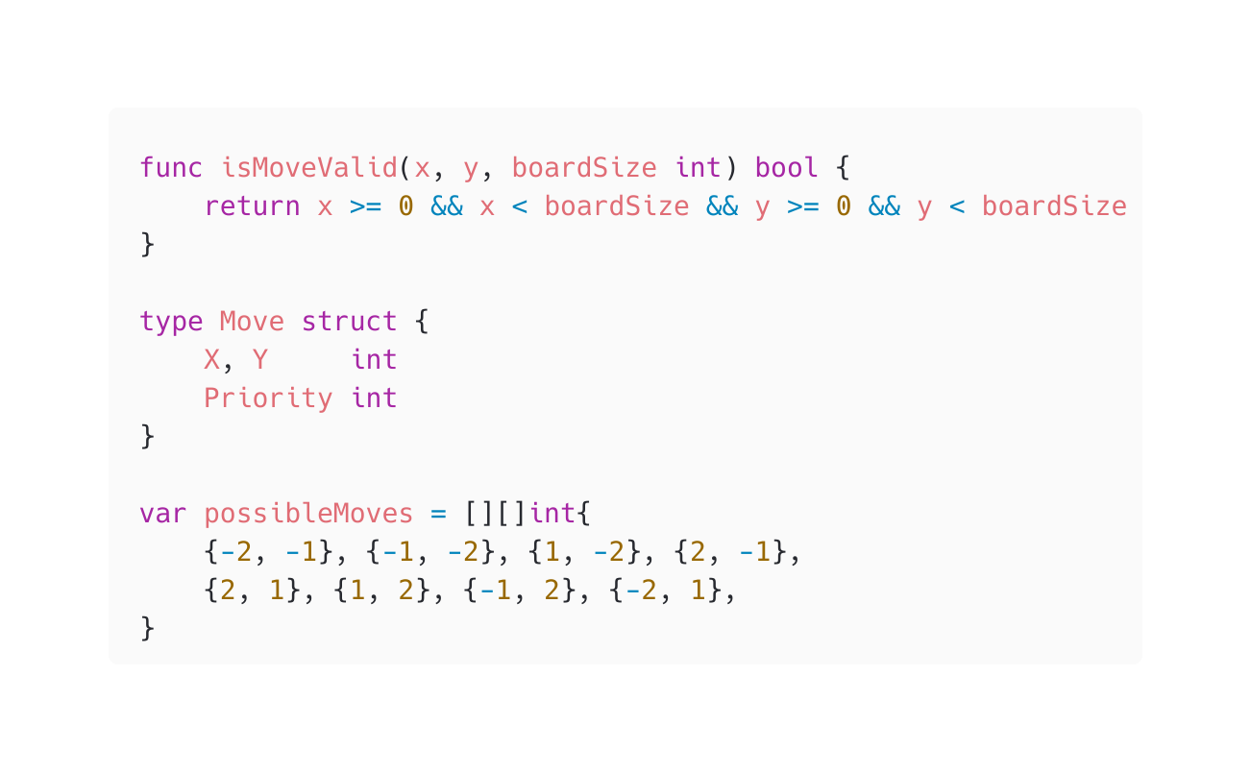

Slide 5
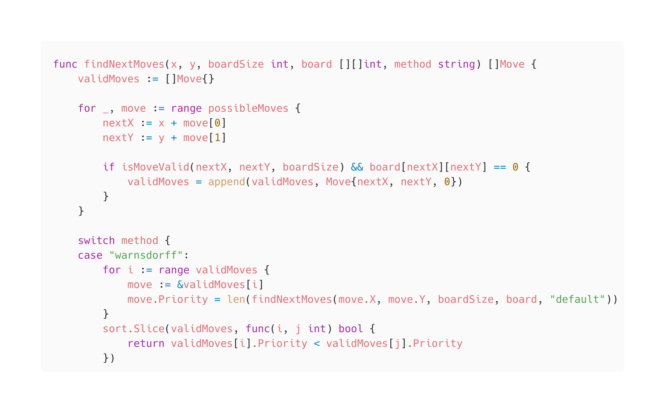

Slide 6
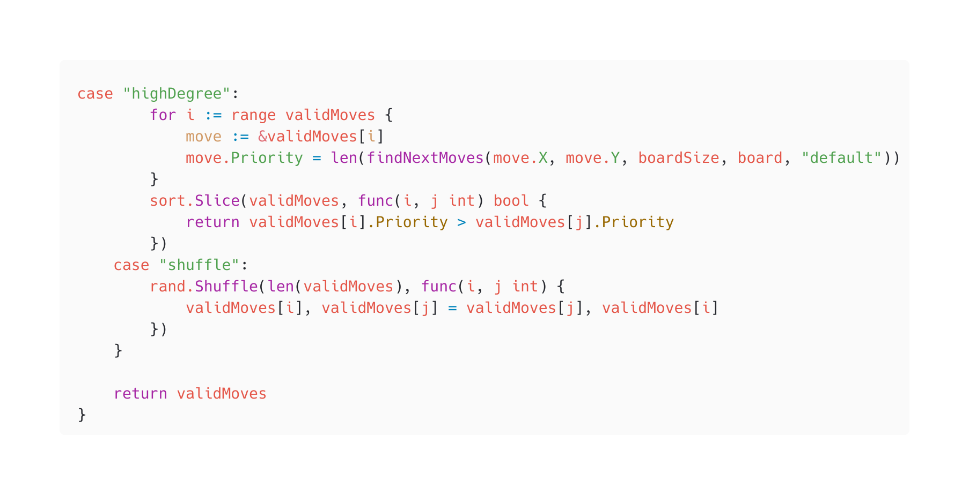

Slide 7
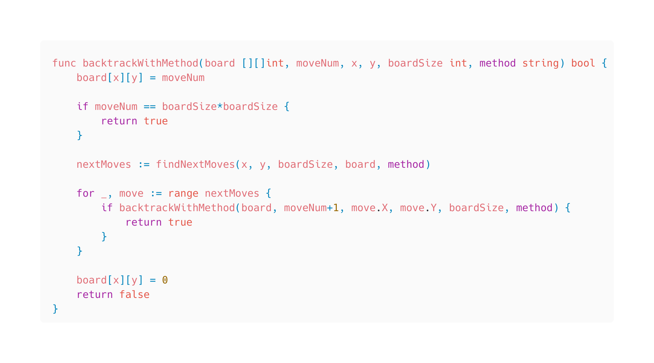

Slide 8
Referências bibliográficas
WIKIPEDIA CONTRIBUTORS. Knight’s tour. Disponível em: <https://en.wikipedia.org/w/index.php?title=Knight%27s_tour&oldid=1220995933>.
PARBERRY, I. An efficient algorithm for the Knight’s tour problem. Disponível em: <https://core.ac.uk/download/pdf/81964499.pdf>. Acesso em: 14 maio. 2024.

Slide 9
Obrigado

